Slide 1
6회 · 둘째 차시
서비스 제작 계획서(PRD)
시작하기
메모로 내 PRD를 AI와 함께 쓰고,
마지막에 목업을 붙여 봅니다.
교과서 06-2 · 1쪽
01
Notes:
[0–1분] 표지
지난 시간에 기획_메모.md에 여섯 칸을 적었죠. 불편, 사용자, 목적 한 문장, 흐름, 핵심 기능, 완성 기준.
오늘은 그 메모로 8회에 제출할 PRD를 AI와 함께 씁니다. AI가 메모를 PRD 양식에 옮겨 초안을 만들고, 여러분이 읽고 고칩니다.
마지막에 PRD로 목업을 하나 만들어 Live Server로 봅니다. 오늘의 중심은 PRD입니다.
[진행 메모]
메모가 비어 있거나 6-1에 오지 않은 학생은 교과서 6-1의 「① 먼저 내 생각대로」 쪽을 보며 칸마다 한 줄씩 먼저 채우게 한다. 5분이면 된다.
[시간 계획 — 학생 화면에는 표시하지 않는다]
0–1 표지 / 1–2 오늘 할 일 / 2–5 PRD란 / 5–7 06 폴더·PRD.md 열기 / 7–8 파일 이름 복사·OpenCode / 8–9 경로와 상대 경로
9–17 AI와 초안·확인 / 17–20 4항 화면 설명 / 20–28 AI에게 질문 받고 고치기 / 28–31 7항 기록 / 31–33 Live Server 설치 / 33–42 목업 붙이기 / 42–45 저장
※ 중심은 PRD다. 목업은 마지막에 붙여 보는 정도로 둔다.

Slide 2
정보와 디지털 문해력
6-2
오늘은 네 단계로 간다
01
①
②
③
④
PRD 열기
AI와 초안
AI와 다듬기
목업 붙이기
→
→
→
06 폴더의 PRD.md를 연다
AI가 메모를 옮기고, 내가 고친다
AI가 묻고, 내가 정한다
PRD로 만든 화면을 Live Server로 본다
오늘 꼭 끝낼 것 · PRD.md의 1·2·3·4·6항을 AI와 함께 쓰고 끝까지 읽기
이 파일 하나가 7회에 자라고 8회에 제출된다
교과서 06-2 · 2쪽
02
Notes:
[1–2분] 오늘은 네 단계로 간다
오늘 순서입니다. PRD 열기, AI와 초안, AI와 다듬기, 목업 붙이기.
(둘째 카드를 가리키며) PRD는 AI와 함께 씁니다. AI가 메모를 옮겨 초안을 만들고, 여러분이 읽고 고칩니다. 가장 긴 시간이 이 부분입니다.
(띠를 가리키며) 오늘 꼭 끝낼 것은 PRD.md의 1·2·3·4·6항을 AI와 함께 쓰고 끝까지 읽어 보는 것입니다. 목업은 그다음입니다.
[진행 메모]
1분 안에 끝낸다.

Slide 3
정보와 디지털 문해력
6-2
PRD는 무엇을 만들지 적은 약속이다
02
PRD · Product Requirements Document = 서비스 제작 계획서
PRD 항목
답하는 질문
이번 시간에
1. 서비스 기본 정보
누구의 어떤 불편을 푸는가
쓴다
2. 기능 범위
무엇을 만들고, 무엇을 만들지 않는가
쓴다
3. 대표 사용 흐름
사용자는 어떤 순서로 쓰는가
쓴다
4. 화면 구성 설명
화면에 무엇이 보이는가
쓴다
5. 데이터
무엇을 기억해야 하는가
다음 주에 쓴다
6. 완성 기준
무엇이 되면 완성인가
1·2번만 쓴다
＋ 7. AI 사용과 학생의 판단 — PRD가 아니라 이 수업의 기록(8회 평가)
만드는 사람과 AI가 같은 문서를 보고 일한다 · 적힌 대로 만들고 적힌 대로 확인한다
교과서 06-2 · 3쪽
03
Notes:
[2–5분] PRD는 무엇을 만들지 적은 약속이다
PRD는 Product Requirements Document, 우리말로 서비스 제작 계획서입니다. 누구를 위해 무엇을, 어디까지 만들지 글로 적은 문서입니다.
왜 이걸 쓸까요? 만드는 사람과 AI가 같은 문서를 보고 일하기 때문입니다. 적힌 대로 만들고, 다 만들고 나면 적힌 대로 맞는지 확인합니다. 적혀 있지 않은 건 만들지 않습니다.
(표를 가리키며) PRD 항목은 여섯 개입니다. 칸마다 질문 하나에 답하면 됩니다. 1·2·3·6항은 6-1 메모에 이미 재료가 있습니다. (오른쪽 칸을 가리키며) 오른쪽 칸은 이번 시간에 쓰는지입니다. 4항은 오늘 처음 쓰고, 5항 데이터는 다음 주에, 6항은 1·2번만 씁니다. (아래 줄을 가리키며) 7항은 사실 PRD가 아닙니다. 이 수업에서 AI와 어떻게 일했는지, 무엇을 받아들이고 거절했는지 남기는 기록이고 8회 평가에서 봅니다.
나중에 실제로 서비스를 만들 때도 AI에게 이 PRD를 보여 주며 일합니다.
[진행 메모]
3분을 넘기지 않는다. 항목을 하나씩 설명하지 말고 「질문」 칸만 읽어 준다.

Slide 4
정보와 디지털 문해력
6-2
06 폴더를 열고 PRD.md에 바로 쓴다
03
탐색기
확인
PRD.md를 연다
∨ 06
PRD.md
README.txt
기획_메모.md
복사하지 않고 이 파일에 바로 쓴다 · 맨 위 학생 ID·이름 채우고 Ctrl+S
제목과 순서는 그대로
내용이 없는 항목은 「없음」 · 파일 이름은 8회 제출 때 바꾼다
6-1에서 이어서 한다 · 맨 위가 06이 아니면 06 폴더 오른쪽 클릭 → Code(으)로 열기
교과서 06-2 · 4쪽
04
Notes:
[5–7분] 06 폴더를 열고 PRD.md에 바로 쓴다
6-1에서 쓰던 06 폴더를 그대로 씁니다. (왼쪽 상자를 가리키며) 탐색기 맨 위에 06이 보이고, 그 아래 PRD.md가 있습니다.
오늘 쓸 파일이 이 PRD.md입니다. 각자 내려받은 자기 자료이니 복사할 필요 없이 바로 이어서 씁니다. 열어서 맨 위의 학생 ID와 이름부터 채우고 Ctrl+S.
양식의 제목과 항목 순서는 바꾸지 않습니다. 쓸 내용이 없는 항목은 「없음」이라고 적습니다. 파일 이름은 8회에 제출할 때 수행평가 이름으로 바꿉니다.
[진행 메모]
맨 위가 06이 아닌 학생을 지금 다 잡는다. 여기서 놓치면 뒤의 AI 요청이 모두 어긋난다.
PRD.md를 잃어버린 학생은 6-1 교과서의 내려받기 버튼으로 06 자료를 다시 받게 한다.

Slide 5
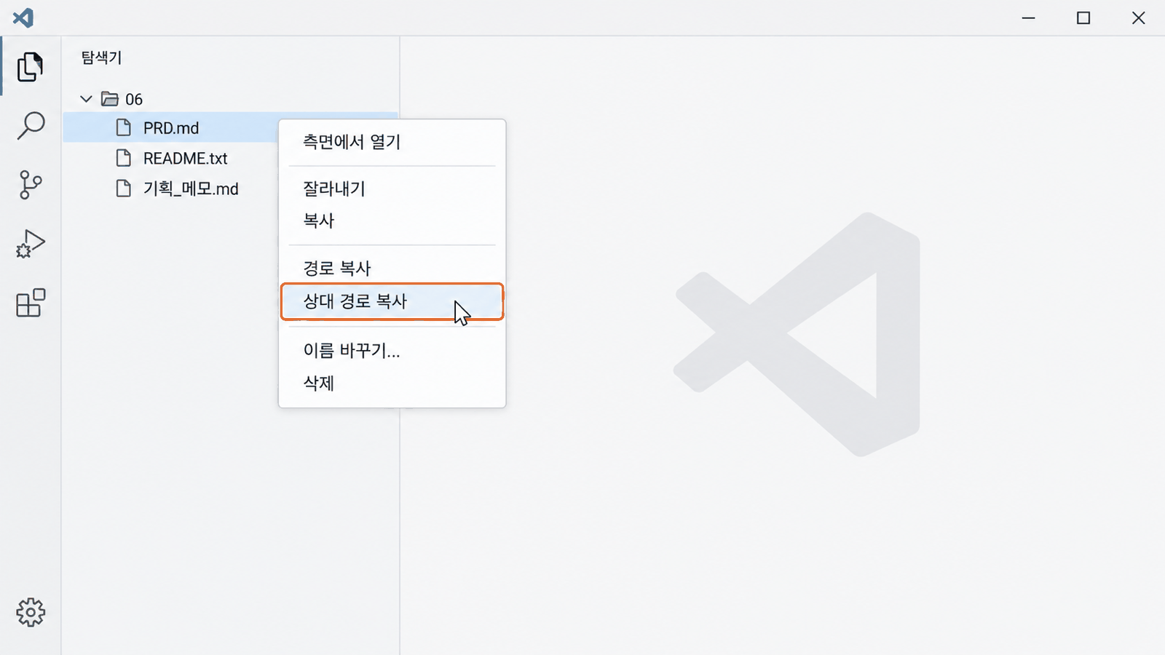
정보와 디지털 문해력
6-2
파일 이름은 치지 말고 복사한다
04
5주차에 있었던 일
파일을 정확히 말하지 않아 AI가 다른 파일을 고치거나 처음부터 다시 했다.
오늘 하는 법
내 PRD 오른쪽 클릭 → 상대 경로 복사 → 요청문에 Ctrl+V
경로 복사가 아니라 그 바로 아래 「상대 경로 복사」
교과서 06-2 · 5쪽
05
Notes:
[7–8분] 파일 이름은 치지 말고 복사한다
이제부터 AI와 함께 PRD를 씁니다. 터미널 줄 끝이 06>인지 보고 opencode를 여세요.
(위 카드를 가리키며) 5주차 수행평가 기록을 보면, 파일을 정확히 말하지 않아서 AI가 다른 파일을 고치거나 처음부터 다시 한 경우가 있었습니다. AI는 내가 말한 이름을 그대로 찾습니다. 한 글자만 틀려도 엉뚱한 파일을 열거나 새로 만듭니다.
그래서 파일 이름은 손으로 치지 않습니다. (그림을 가리키며) 탐색기에서 내 PRD를 오른쪽 클릭하고 「상대 경로 복사」를 고릅니다. 바로 위의 「경로 복사」가 아닙니다.
06 폴더를 열어 두었으니 상대 경로는 파일 이름 하나만 복사됩니다. 이 이름을 다음 장 요청문 첫 줄에 붙여 넣습니다.
[진행 메모]
붙여 넣었을 때 C:\Users로 시작하는 긴 주소가 나오면 「경로 복사」를 누른 것이다. 다시 하게 한다.
학교 PC 한 대에서 메뉴 이름이 실제로 「상대 경로 복사」인지 수업 전에 확인해 둔다.

Slide 6
정보와 디지털 문해력
6-2
경로 복사와 상대 경로 복사는 다르다
05
복사 방법
어디에서 출발하나
붙여 넣으면
경로 복사
컴퓨터 맨 처음(C:)부터 전체 주소
C:\Users\…\JDH_VibeCoding_…\06\PRD.md
상대 경로 복사
지금 연 폴더(06)부터
PRD.md
OpenCode는 06 폴더에서 출발해 찾는다 → 짧은 상대 경로면 충분하다
06\PRD.md처럼 앞에 폴더가 붙으면 한 단계 위를 연 것 · 06 폴더 오른쪽 클릭 → Code(으)로 열기
교과서 06-2 · 6쪽
06
Notes:
[8–9분] 경로 복사와 상대 경로 복사는 다르다
오른쪽 클릭 메뉴에 경로 복사와 상대 경로 복사가 나란히 있습니다. 둘 다 파일 주소를 복사하지만 출발점이 다릅니다.
(표 첫 줄을 가리키며) 경로 복사는 컴퓨터 맨 처음, C 드라이브부터 전체 주소입니다. 내 이름이 들어간 폴더까지 다 적혀 길고, 다른 컴퓨터에서는 맞지 않습니다.
(둘째 줄을 가리키며) 상대 경로 복사는 지금 VS Code로 연 06 폴더부터입니다. 그래서 PRD.md만 나옵니다. OpenCode도 06에서 출발해 파일을 찾으니 이것으로 충분합니다.
지금 둘 다 한 번씩 복사해서 PRD 빈 줄에 붙여 넣어 비교해 보세요. 확인했으면 지웁니다.
[진행 메모]
상대 경로가 06\PRD.md처럼 나오면 VS Code가 한 단계 위를 연 것이다. 바로 다시 열게 한다.

Slide 7
정보와 디지털 문해력
6-2
AI와 함께 메모를 PRD로 옮긴다
06
OpenCode에 보낼 요청문 (교과서 7쪽에서 복사)
기획_메모.md를 읽고, 그 내용을 PRD.md의 1·2·3·6항에 옮겨 적어 줘.
메모에 없는 내용은 지어내지 말고 「(확인 필요)」라고 적어 줘.
4·5·7항과 양식의 제목·순서는 그대로 둬. 다른 파일은 고치지 마.
PRD.md 파일에 직접 저장하고, 무엇을 어디에 옮겼는지 세 줄로 알려 줘.
옮긴 뒤 내가 확인할 것
이렇게 고친다
1항 사용자
「예상 사용자」와 「사용하는 상황」 두 줄로 나뉘었나
2항 기능 범위
메모에 없던 기능은 지운다 · 「만들지 않을 기능」은 내가 적는다
3항 흐름
「~하면 ~가 보인다」로 읽히나
「(확인 필요)」
내 말로 채운다
교과서 06-2 · 7쪽
07
Notes:
[9–17분] AI와 함께 메모를 PRD로 옮긴다
PRD는 AI와 함께 씁니다. 메모의 여섯 칸을 양식에 옮기는 일은 AI에게 맡깁니다. 교과서 7쪽 요청문을 복사해 보내세요. 8분.
(빨간 줄을 가리키며) 메모에 없는 걸 지어내지 말라고, 다른 칸과 다른 파일은 건드리지 말라고 말해 둡니다. 「PRD.md 파일에 직접 저장해」까지 말해야 AI가 대화창에만 쓰고 끝내지 않습니다.
AI가 끝나면 PRD.md를 열어 처음부터 읽습니다. (표를 가리키며) 이 네 가지를 보고 내 말로 고칩니다. 「(확인 필요)」라고 적힌 곳은 AI가 몰라서 비워 둔 곳이니 여러분이 채웁니다.
AI가 쓴 초안은 출발점일 뿐입니다. 8회에는 모든 문장을 여러분이 설명할 수 있어야 합니다.
[진행 메모]
AI가 파일을 고치지 않고 대화창에만 쓰면 「PRD.md 파일에 저장해 줘」를 한 번 더 보내게 한다.
메모가 거의 비어 있는 학생은 AI 초안에 「(확인 필요)」가 많이 나온다. 그 칸부터 직접 채우게 한다.

Slide 8
정보와 디지털 문해력
6-2
4항 화면 구성 설명은 오늘 처음 쓴다
07
여섯 줄
놓치기 쉬운 것
화면 이름
임시 이름도 좋다
화면을 처음 열면 보이는 내용
무엇을 할지 알려 주는 안내 한 줄
사용자가 입력하거나 선택하는 것
무엇을 넣는가
사용자가 누르는 것
버튼 이름
동작한 뒤 나타나는 결과
어디에 무엇이 나타나는가
입력이 없거나 잘못되었을 때 나타나는 안내
가장 자주 비는 줄 · 12회 테스트 기준
그림은 그리지 않는다 · 색·글꼴·위치도 적지 않는다
처음 보는 사람이 이 여섯 줄만 읽고 화면을 말할 수 있으면 된다
교과서 06-2 · 8쪽
08
Notes:
[17–20분] 4항 화면 구성 설명은 오늘 처음 쓴다
교과서 8쪽에 예가 있습니다. 3분.
이 항목은 메모에 없었습니다. 처음 보는 사람이 화면에 무엇이 있는지 알 수 있게 여섯 줄로 씁니다. 메모 4번 흐름의 「보이는 것」을 떠올리면 쉽습니다.
(오른쪽 칸을 가리키며) 둘째 줄에는 무엇을 할지 알려 주는 안내 한 줄이 들어가야 합니다. 완성 기준 「처음 화면을 보고 무엇을 할지 알 수 있다」와 짝입니다.
여섯째 줄이 가장 자주 빕니다. 입력이 없거나 잘못됐을 때 무엇이 나타나는가. 12회 테스트에서 이 줄을 그대로 확인합니다.
[예상 질문]
Q. 화면이 두 개면요?
A. 핵심 기능이 일어나는 화면 하나만 적는다.
[진행 메모]
3분 중 2분쯤에 여섯째 줄만 콕 집어 확인한다. 그림을 그리기 시작하는 학생은 바로 멈춘다.

Slide 9
정보와 디지털 문해력
6-2
AI에게 PRD를 읽히고 질문을 받는다
08
OpenCode에 보낼 요청문 (교과서 9쪽에서 복사)
PRD.md를 읽고, 흐릿하거나 서로 맞지 않는 곳을 하나씩 물어봐 줘.
고치면 좋을 점이 있으면 제안해 줘.
이렇게 쓴다
이렇게 쓰지 않는다
끝까지 읽고 내가 정한다
읽지 않고 넘어가지 않는다
AI의 질문·제안·고친 곳을 모두 읽는다
AI가 바꾼 문장 · AI가 권한 기능을 확인 없이 두기
AI가 고쳐도 된다 · 내가 읽고 검토하는 것이 이번 학기의 목표
교과서 06-2 · 9쪽
09
Notes:
[20–28분] AI에게 PRD를 읽히고 질문을 받는다
초안을 고치고 4항까지 썼으면 AI에게 PRD를 읽혀 질문과 제안을 받습니다. 교과서 9쪽 요청문을 복사해 보내세요. 8분.
AI가 하나씩 묻고, 고치면 좋을 점을 제안합니다. AI가 문서를 직접 고쳐도 괜찮습니다. 문제는 여러분이 그걸 읽느냐 안 읽느냐입니다.
(왼쪽 카드를 가리키며) AI의 질문, 제안, 고친 곳을 끝까지 읽고 받아들일지 여러분이 정합니다. 이번 학기 내내 들일 습관이 바로 이것입니다. AI가 한 일은 항상 읽고 검토한다.
(돌아다니며 확인한다)
[진행 메모]
AI가 무엇을 고쳤는지 모르는 학생에게는 「무엇을 어떻게 고쳤는지 줄마다 알려 줘」를 보내게 한다.
「다 읽었다」는 학생에게 AI가 바꾼 문장 하나를 짚어 보라고 한다.

Slide 10
정보와 디지털 문해력
6-2
AI가 제안한 것과 내가 정한 것을 7항에 적는다
09
PRD.md · 7. AI 사용과 학생의 판단
직접 쓴다
- AI에게 확인을 요청한 내용: 메모를 옮겨 달라 · 흐릿한 곳을 질문해 달라
- AI가 제안하거나 질문한 내용: 결과가 어디 나오는지 · 공유 기능
- 반영한 내용과 이유: 결과가 버튼 아래 크게 보인다고 4항에 적었다
- 반영하지 않은 내용과 이유: 공유 기능은 뺐다 · 로그인이 필요하다
- 학생이 직접 결정한 부분: 핵심 기능은 하나로 유지했다
AI가 쓴 문장을 그대로 붙여 넣지 않는다 · 내 말로 적는다
받아들이지 않은 제안과 그 이유도 판단의 증거다
교과서 06-2 · 10쪽
10
Notes:
[28–31분] AI가 제안한 것과 내가 정한 것을 7항에 적는다
AI와 함께 쓰고 다듬는 동안 AI가 이것저것 옮기고 묻고 제안했죠. 무엇을 받아들이고 무엇을 거절했는지를 PRD 7항에 적습니다. 교과서 10쪽. 3분.
(초록 두 줄을 가리키며) 특히 반영한 것과 반영하지 않은 것을 이유와 함께. 예를 들어 「공유 기능은 뺐다. 로그인이 필요해 수업 범위를 벗어난다.」
AI가 써 준 문장을 그대로 붙이지 않습니다. 8회 평가에서는 모든 문장을 여러분이 설명할 수 있는지 봅니다.

Slide 11
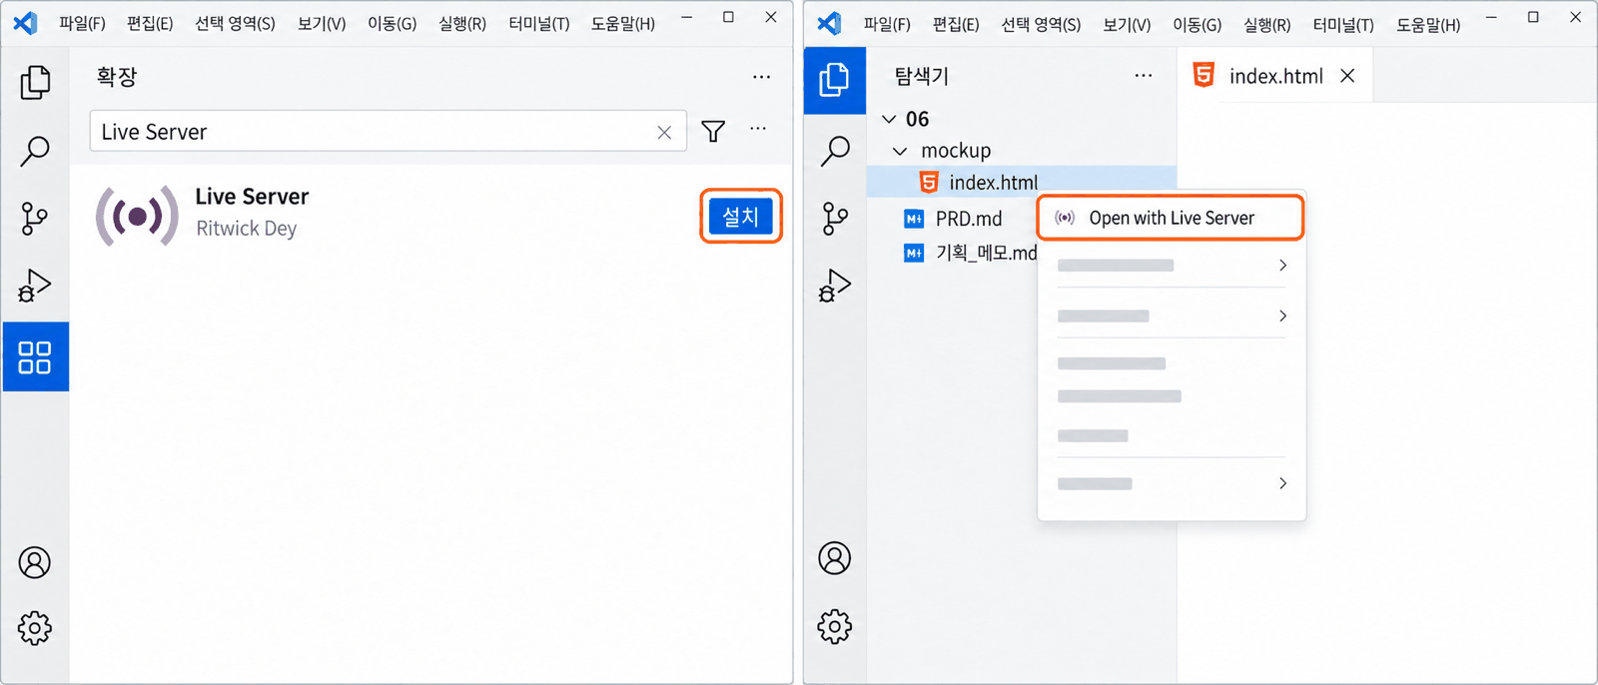
정보와 디지털 문해력
6-2
Live Server를 설치하고 목업을 붙일 준비를 한다
10
1
2
3
확장(Ctrl+Shift+X) → Live Server
AI에게 목업을 만들게 한다
mockup → index.html 오른쪽 클릭
만든 사람 Ritwick Dey · 설치
mockup 폴더 안 index.html
Open with Live Server · 창은 띄워 둔다
교과서 06-2 · 11쪽
11
Notes:
[31–33분] Live Server를 설치하고 목업을 붙일 준비를 한다
마지막으로 내 PRD가 어떤 화면이 되는지 봅니다. 실제로 동작하는 서비스가 아니라 화면 모양만 보여 주는 목업을 AI에게 만들게 합니다.
먼저 VS Code에 Live Server 확장을 설치합니다. 2주차에 Python 확장을 설치한 것과 같습니다. 만든 사람이 Ritwick Dey인 것을 고르세요.
Live Server로 열어 둔 화면은 AI가 파일을 고칠 때마다 저절로 바뀝니다. 그래서 창을 닫지 않고 띄워 둡니다.
목업은 제출물이 아닙니다. 8회에 내는 건 PRD 하나입니다.
[진행 메모]
학교 PC에서 Live Server 설치가 막혀 있지 않은지 수업 전에 한 대에서 확인한다. 막히면 mockup 폴더의 index.html을 파일 탐색기에서 더블클릭해 브라우저로 열고, 고칠 때마다 새로 고침하게 한다.

Slide 12
정보와 디지털 문해력
6-2
PRD로 목업을 만들고 Live Server로 본다
11
OpenCode에 보낼 요청문 (교과서 12쪽에서 복사)
PRD.md를 토대로 최소한의 목업을 만들어 줘.
글자 크기·여백·버튼 모양 같은 기초적인 디자인은 깔끔하게 넣어 줘.
06 폴더 안에 mockup 폴더를 만들고, 그 안에 index.html 파일로 저장해 줘. 코드는 대화창에 보여 주지 마.
127.0.0.1:5500/mockup/index.html
① mockup → index.html 오른쪽 클릭
하나씩 뽑기
Open with Live Server
외울 항목을 한 줄에 하나씩 적어 주세요
영단어 20개
수학 공식 5개
② 끝까지 보고 PRD와 다르면 PRD부터
하나 뽑기
같은 요청을 다시 보낸다
교과서 06-2 · 12쪽
12
Notes:
[33–42분] PRD로 목업을 만들고 Live Server로 본다
마지막으로 PRD에 목업을 붙여 봅니다. 교과서 12쪽. 9분.
교과서 12쪽 요청문을 복사해 보내세요. PRD를 토대로 최소한의 목업을, 기초적인 디자인은 깔끔하게 넣어 달라고 합니다. 「파일로 저장해, 코드를 대화창에 보여 주지 마」를 빼면 AI가 파일을 만들지 않고 코드만 늘어놓을 수 있습니다. 실제로 시험해 보니 그랬습니다.
목업은 06 폴더 안에 mockup 폴더를 따로 만들어 그 안에 넣게 합니다. PRD와 목업 파일이 섞이지 않습니다. AI가 끝나면 mockup 폴더를 펼쳐 index.html을 오른쪽 클릭해서 Open with Live Server. (오른쪽 화면을 가리키며) 내가 쓴 4항이 이런 화면이 됩니다.
화면을 끝까지 보고, PRD와 다른 곳이 있으면 목업이 아니라 PRD의 글부터 고치고 같은 요청을 다시 보냅니다. 목업은 제출물이 아닙니다. 내 글을 확인하는 도구입니다.
[진행 메모]
화면이 안 바뀌면 브라우저 탭을 닫고 Open with Live Server로 다시 연다. 교과서 13쪽 「막힐 때」에 있다.
목업을 예쁘게 꾸미는 요청(색, 그림)으로 새는 학생을 잡는다. 오늘의 중심은 PRD다.
[OpenCode 사용량이 막혔을 때 — 교사용 대안]
FreeUsageLimitError가 여러 명에게 계속 나오면, 부산시교육청 AI 통합로그인 「펜즈(PENZ)」로 들어가는 생성형 AI(Gemini·Copilot·ChatGPT 등)로 대신한다.
1) 펜즈로 로그인해 AI를 하나 열고, PRD.md 내용을 통째로 복사해 붙여 넣은 뒤 이렇게 요청한다:
「아래 PRD를 토대로 최소한의 목업을 HTML 파일 하나(index.html)로 만들어 줘. 글자 크기·여백·버튼 모양 같은 기초 디자인만 깔끔하게. 내려받을 수 있게 파일로 줘.」
2) 받은 파일을 06\mockup\index.html로 저장한다(mockup 폴더가 없으면 만든다).
3) 오른쪽 클릭 → Open with Live Server로 똑같이 본다.
PRD는 그대로 학생 PC의 PRD.md에 있으므로 수업 흐름은 바뀌지 않는다.

Slide 13
정보와 디지털 문해력
6-2
저장하고 닫는다
12
06 폴더에 남은 것
다음에
PRD.md
7-2에서 다시 열어 5항 데이터를 쓴다
mockup 폴더
PRD로 만든 목업(index.html) · 제출물은 아니다
.agents · opencode.json
6-1에서 만든 skill과 설정 · 지우지 않는다
기획_메모.md
지우지 않는다
탭 이름 옆에 ● 가 있으면 저장 전 · PRD와 메모 모두 Ctrl+S
막혔던 곳은 교과서 13쪽 「이럴 때는 이렇게 한다」 · 남길 파일은 14쪽에서 확인한다
PRD는 AI와 함께 쓰고, 판단은 내가 한다
교과서 06-2 · 13–14쪽
13
Notes:
[42–45분] 저장하고 닫는다
교과서 14쪽을 보며 오늘 남길 파일을 확인하세요.
(띠를 가리키며) VS Code 탭에 동그라미가 있으면 저장 전입니다. PRD와 메모 모두 Ctrl+S.
(표를 가리키며) 06 폴더에 남은 것입니다. 내 PRD는 7-2에서 다시 열어 5항 데이터를 씁니다. mockup 폴더의 목업은 제출물이 아닙니다. skill과 설정 파일은 지우지 않습니다. 메모는 지우지 않습니다.
다음 시간은 서비스가 정보를 어떻게 기억하는지 봅니다. 내 서비스가 무엇을 기억해야 하는지 한 번 떠올려 오세요.
[진행 메모]
파일을 지우거나 06 폴더를 옮기지 말라고 반드시 말한다. 7·8회가 이 파일 위에 쌓인다.
1항 한 문장 소개나 2항 핵심 기능이 빈 학생을 적어 두고 7-1 시작 전에 챙긴다.

